Slide 1
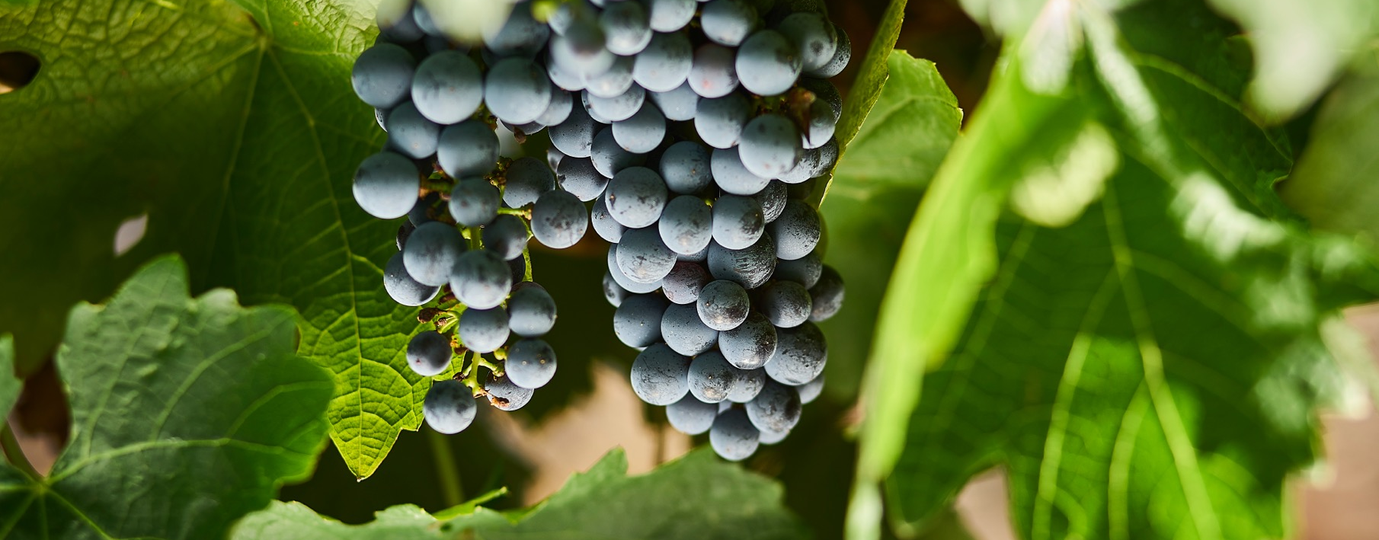
คาแบร์เนต์ โซวีญง และการเบลนด์
Notes:
คาแบร์เนต์ โซวีญงเป็นส่วนประกอบที่สำคัญของประวัติศาสตร์ไวน์ออสเตรเลีย คาแบร์เนต์ โซวีญงเป็นที่รู้จักและชื่นชอบทั้งการถูกนำไปผสมกับองุ่นพันธุ์อื่น ๆ เพื่อผลิตไวน์คลาสสิคเบลนด์ และสามารถผลิตไวน์ที่มีคุณค่าและความสลับซ้อนด้วยตัวเอง
สามารถหาเอกสารข้อมูลเพิ่มเติม ประเด็นแนะนำที่ใช้ได้ในการอภิปราย และดาวน์โหลดหัวข้อและสื่อประกอบ รวมถึงชุดสไลด์นำเสนอข้อมูลเช่นสไลด์นี้ ได้ที่ www.australianwinediscovered.com

Slide 2


ไวน์แห่งออสเตรเลียทุกแก้วจะบอกเล่าเรื่องราว จะเล่าความเป็นมาเกี่ยวกับไวน์ที่บรรจงสร้างขึ้นมาจากองุ่นที่เติบโตขึ้นมาท่ามกลางสภาพอากาศอันหลากหลายและภูมิประเทศที่กว้างใหญ่ที่มีประวัติศาสตร์อันยาวนาน
เฉกเช่นบรรพบุรุษของพวกเขา เกษตรกรผู้ปลูกองุ่นและผู้ผลิตไวน์ในปัจจุบันยังคง มีความกระตือรือร้นยืดหยุ่นและสร้างสรรค์ ขับเคลื่อนอย่างต่อเนื่องเพื่อค้นหาวิธีใหม่ ๆ เพื่อทำให้เทคนิคเก่าสมบูรณ์แบบ ชุมชนของเราเชื่อมโยงกันด้วยความเคารพซึ่งกันและกัน และความรักที่มีร่วมกันในการสร้างสรรค์ไวน์ชั้นเยี่ยม ในขณะเดียวกันก็ปกป้องสิ่งมหัศจรรย์ทางธรรมชาติเพื่อให้คนรุ่นหลังได้เพลิดเพลิน การนำความคิดสมัยใหม่ไปใช้กับดินแดนโบราณของเรา และเราให้ความสำคัญกับการทดลองที่สนุกสนานอย่างจริงจัง
เพราะฉะนั้น หากท่านกำลังมองหารสชาติแห่งการผจญภัย เราขอให้ไวน์แห่งออสเตรเลียเป็นดั่งเข็มทิศนำทางของท่าน เพราะในไวน์แห่งออสเตรเลียทุก ๆ ขวดคุณจะได้สัมผัสกับความมหัศจรรย์ของออสเตรเลีย – ซึ่งเป็นเครื่องเตือนใจถึงการผจญภัย และความหลากหลายที่นิยามวัฒนธรรมและดินแดนของเรา

Slide 3
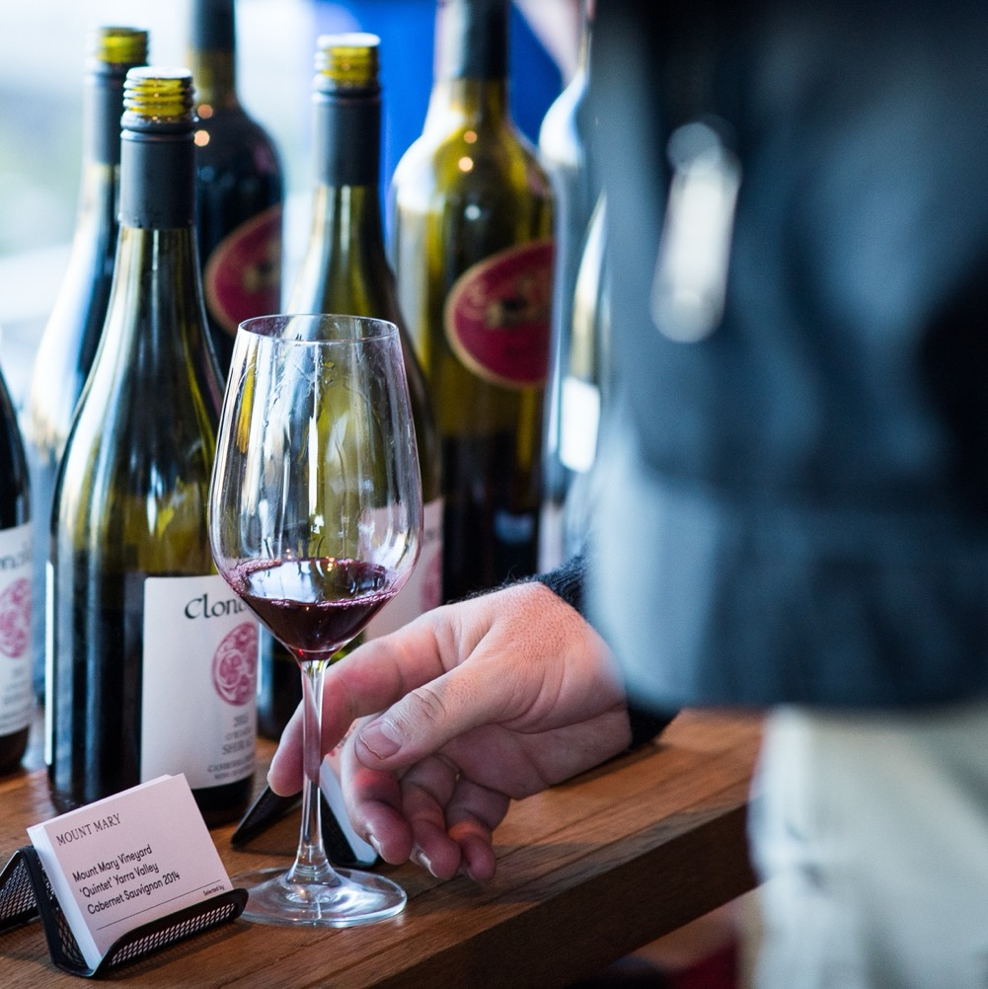
คาแบร์เนต์ โซวีญง
ความคลาสสิคขนานแท้ แห่งออสเตรเลีย
นอกจากคาแบร์เนต์ โซวีญงจะเป็นสายพันธุ์องุ่นที่มีสีดำสนิทที่หากใครได้พบเห็นก็ต้องตกตะลึงแล้ว ความงามของมันเป็นสิ่งที่ต้องมองให้ลึกลงไปให้มาก, คาแบร์เนต์ โซวีญงมีสารแทนนินอยู่มากมาย ความเป็นกรดชัดเจน และกลิ่นที่ง่ายต่อการจดจำ
Notes:
ช่วงนี้เป็นโอกาสอันดีที่ให้ทุกคนได้ลิ้มรสไวน์คาแบร์เนต์ โซวีญงคลาสสิค ส่วนการชิมเต็มรูปแบบจะจัดไว้ในตอนท้ายของการนำเสนอนี้
คาแบร์เนต์ โซวีญงเป็นสายพันธุ์องุ่นในประเทศออสเตรเลียที่ปลูกกันมากที่สุดเป็นลำดับที่สาม และมีส่วนในการเป็นมรดกตกทอดในเรื่องของไวน์ของประเทศออสเตรเลีย คาแบร์เนต์ โซวีญงประสพความสำเร็จด้วยเรื่องที่เป็นไวน์ที่ทำจากองุ่นสายพันธุ์เดียว และเมื่อนำไปทำไวน์ประเภทคลาสสิคเบลนด์ คาแบร์เนต์ โซวีญงจะพาคุณลักษณะเด่นไปสู่ไวน์นั้น ๆ
รู้หรือไม่? คาแบร์เนต์ โซวีญงเกิดจากการผสมข้ามสายพันธุ์ระหว่างคาแบร์เนต์ ฟรอง และโซวีญง บลอง

Slide 4
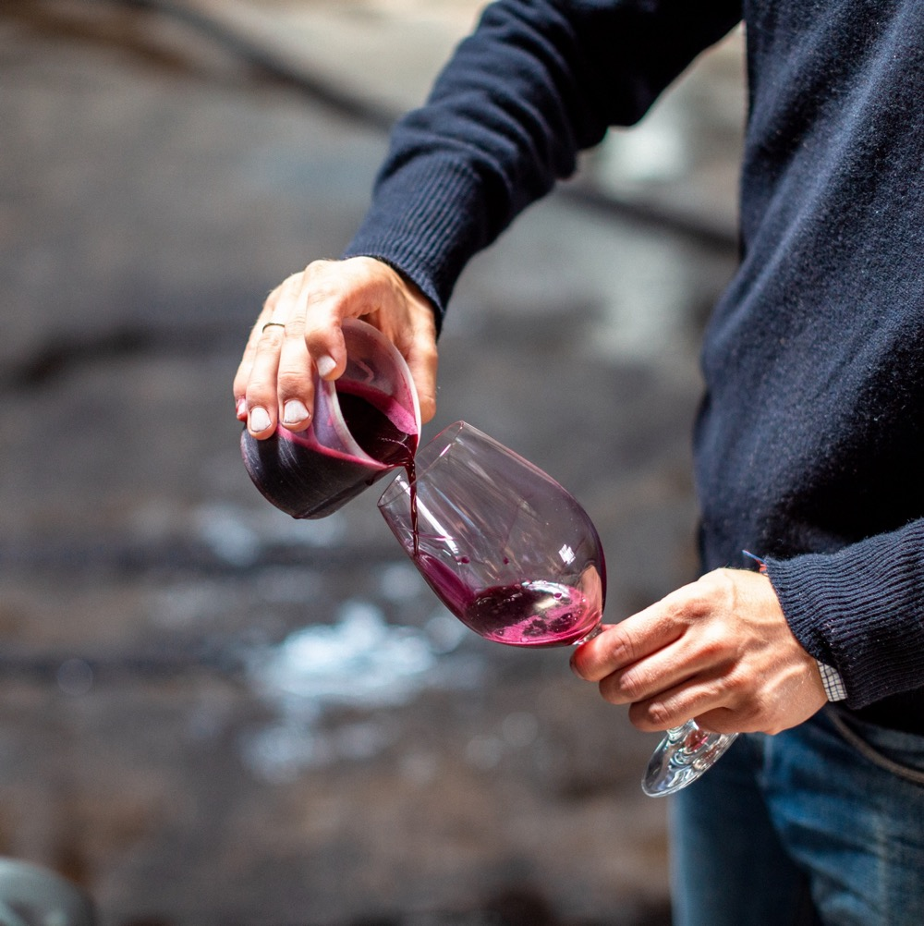
ประเด็นการนำเสนอ
ในวันนี้
มีดังนี้
ประวัติความเป็นมาของคาแบร์เนต์ โซวีญง
กระบวนการเจริญเติบโตขององุ่นคาแบร์เนต์ โซวีญง
เทคนิคที่มีอิทธิพลต่อสไตล์
การเบลนด์
สถานที่ปลูก
คุณลักษณะเฉพาะและข้อมูลโดยรวมเรื่องกลิ่นรส

Slide 5
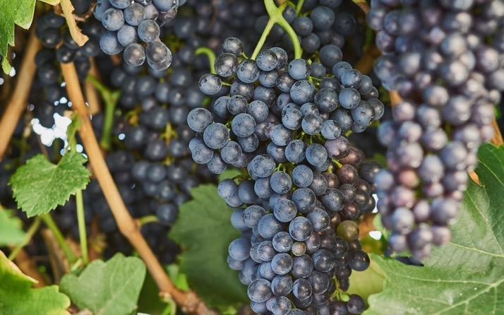
1832
ประวัติความเป็นมา
ของคาแบร์เนต์ โซวีญง ในประเทศออสเตรเลีย
1888
เชื่อกันว่าองุ่นคาแบร์เนต์ โซวีญงที่เก่าแก่ที่สุดในโลก และใช้ผลิตไวน์ปลูกอยู่ที่ไร่คาลิมนา บล็อก 42 ของผู้ผลิตไวน์เพ็นโฟลด์ส
1966
คาแบร์เนต์ โซวีญงได้เข้ามาสู่แผ่นดินออสเตรเลีย โดยมาในรูปแบบไวน์สะสมที่นำเข้าโดยนายเจมส์ บัสบี้ ผู้บุกเบิกเรื่องไวน์
คาแบร์เนต์ โซวีญงคิดเป็นสัดส่วนได้เพียงแค่ 620 ตันจากปริมาณองุ่นที่ใช้ในการผลิตไวน์ในประเทศออสเตรเลีย

Slide 6
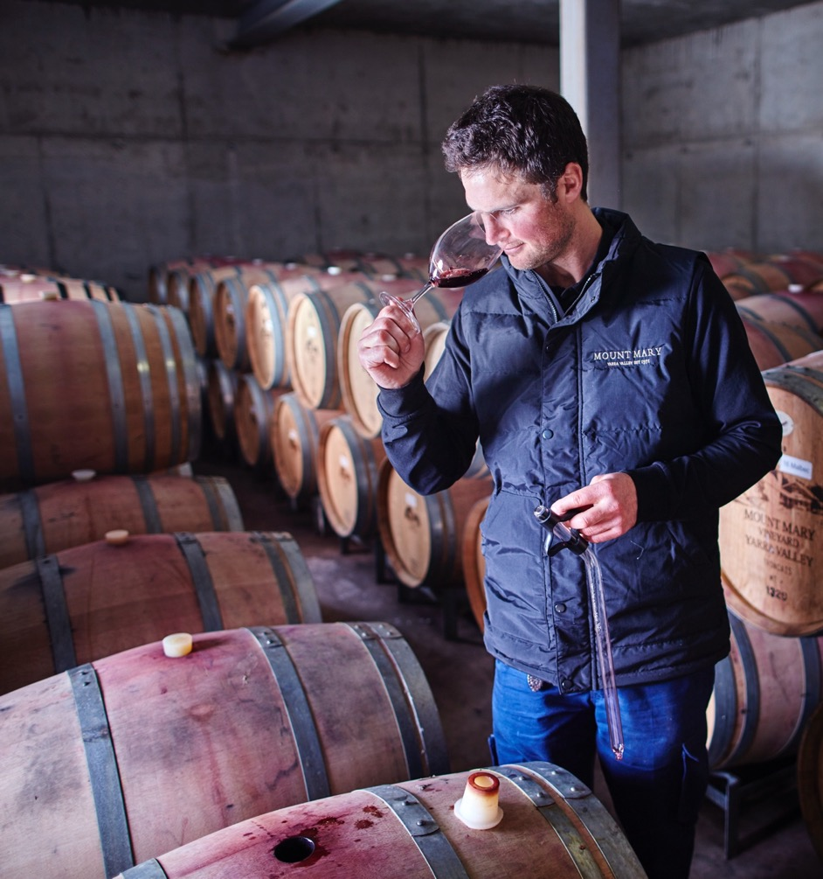
ปัจจุบัน
ผู้ผลิตไวน์ทั่วประเทศออสเตรเลียเคารพและให้เกียรติต่อประวัติความเป็นมาอันรุ่มรวยขององุ่นพันธุ์นี้ ในขณะที่อุตสาหะพยายามผลิตไวน์ที่ดีที่สุดเท่าที่จะทำได้อย่างไม่ลดละ เพื่อให้การผลิตนำมาซึ่งคาแบร์เนต์ โซวีญงแสนอร่อยที่สะท้อนถึงแหล่งที่มา
2016
50 ปีต่อมา ด้วยนวัตกรรมและความชำนาญ ประเทศออสเตรเลียใช้องุ่นคาแบร์เนต์ โซวีญงถึง 255,000 ตัน เพื่อให้ทันต่อความต้องการ และความนิยมต่อไวน์ที่มีสไตล์รูปแบบเฉพาะนี้
Notes:
ประเด็นแนะนำเพื่อใช้ในการอภิปราย :
ประเทศออสเตรเลียเป็นถิ่นกำเนิดของต้นองุ่นคาแบร์เนต์ โซวีญงที่เชื่อกันว่าเก่าแก่ที่สุดในโลก สิ่งนี้ทำให้ที่คาแบร์เนต์ของประเทศออสเตรเลียมีคุณลักษณะเช่นไร?

Slide 7

การปลูกองุ่น
วิธีปลูก
คาแบร์เนต์ โซวีญง
การเลือกพื้นที่ปลูก
คาแบร์เนต์ โซวีญงเจริญเติบโตในเขตพื้นที่ที่สภาพอากาศอุ่นค่อนไปทางอากาศเย็น, แห้ง และได้รับอิทธิพลจากทะเล ต้องเป็นพื้นที่ที่มีแสงแดดส่องทั่วถึงและมีดินถูกประเภท
การออกดอกและติดผล
ถึงแม้องุ่นคาแบร์เนต์ โซวีญงจะให้ผลผลิตสูง แต่การที่มีผลผลิตมากเกินไปเป็นความเสี่ยง

Slide 8
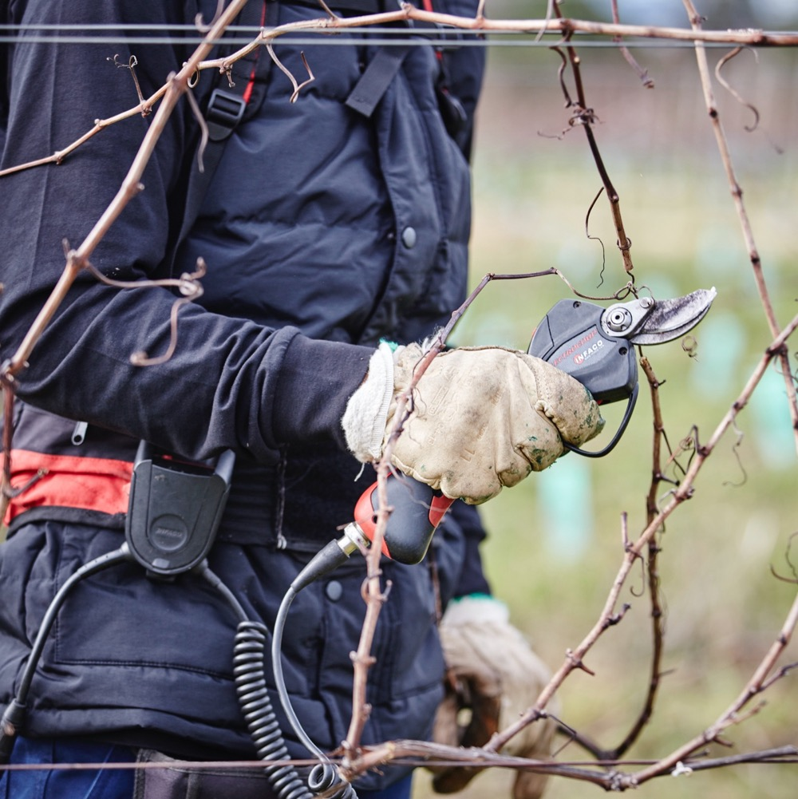
ผลองุ่น
องุ่นพันธุ์คาแบร์เนต์ โซวีญงเป็นองุ่นที่ทนต่อสภาพอากาศ และให้ผลผลิตสูง
มีช่อผลขนาดเล็กไปจนถึงขนาดกลาง และมีก้านดอกยาวปานกลาง
ผลองุ่นกลมสีน้ำเงินออกดำขนาดเล็ก
ผิวเปลือกหนา
ใบมีขนาดปานกลาง
การทดน้ำ
ผู้ปลูกองุ่นคาแบร์เนต์ โซวีญงต้องทำการทดน้ำในช่วงที่ปริมาณน้ำฝนไม่พอต่อการทำให้ผลผลิตเพียงพอ

Slide 9
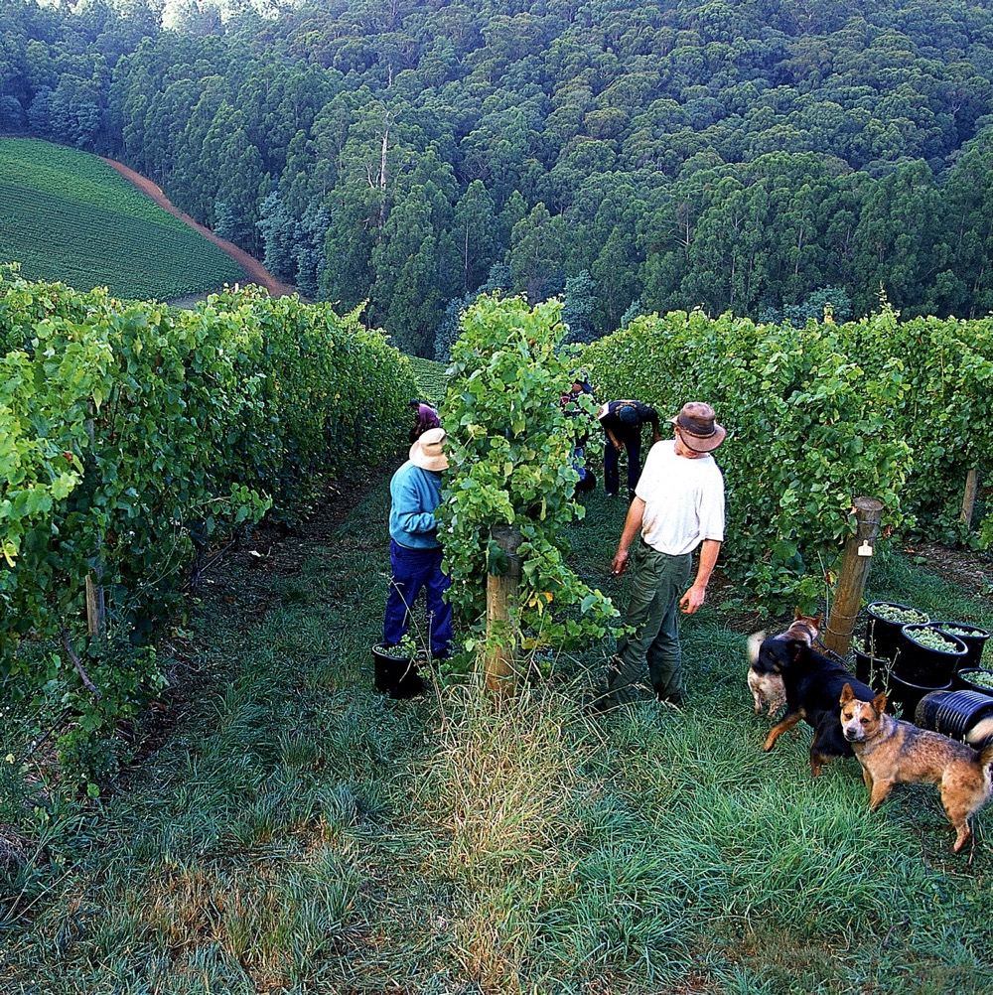
การเก็บเกี่ยว
คาแบร์เนต์ โซวีญงเป็นพันธุ์องุ่นที่สุกช้า ปกติจะเริ่มเก็บเกี่ยวก็เมื่อปลายฤดูแล้ว
การตกแต่งกิ่ง
การควบคุมองุ่นที่เจริญเติบโตมากจนเกินไปเป็นสิ่งสำคัญ มีการนำเทคนิคการบังคับขนาดทรงพุ่มต่าง ๆ มาใช้เพื่อให้พุ่มองุ่นมีความสมดุล ส่วนที่ออกผลต้องได้รับร่มเงาเพียงพอ ไม่โดนแดดแผดเผา และองุ่นต้องไม่สุกจนเกินไป
Notes:
ประเด็นแนะนำเพื่อใช้ในการอภิปราย :
จะเกิดอะไรขึ้นกับคาแบร์เนต์ โซวีญง ถ้าสภาพภูมิอากาศร้อนเกินไปหรือเย็นจนเกินไป?

Slide 10
การผลิตไวน์
เทคนิคที่มีอิทธิพล
ต่อสไตล์ของคาแบร์เนต์ โซวีญง
ส่วนมาก
จะใช้
องุ่นเด็ดก้าน
การหมักแบบใช้องุ่นเด็ดก้านแล้ว
การแช่องุ่นทั้งผลหรือทั้งช่อผล
การบ่มในถังไม้โอ๊ก
การบรรจุขวด
และการเก็บ
Notes:
การหมักแบบใช้องุ่นเด็ดก้าน : ส่วนมากคาแบร์เนต์ โซวีญงจะเด็ดก้านทิ้ง จึงจะมีเพียงผลองุ่นล้วน ๆ ที่จะได้เข้าสู่กระบวนการหมัก เพราะเพียงผลองุ่นก็จะให้กลิ่นและสารแทนนินเพียงพอแล้ว โดยไม่ต้องอาศัยสารแทนนินจากก้านองุ่นมาช่วย
การแช่องุ่นทั้งช่อผล : ผู้ผลิตไวน์คาแบร์เนต์ โซวีญงของประเทศออสออสเตรเลียใช้ทั้งสองวิธีคือก่อนการหมักและหลังการหมัก ขึ้นอยู่กับว่าอยากให้ไวน์ได้ผลลัพธ์เชิงโครงสร้างหรือสไตล์เป็นอย่างไร
การบ่ม : โดยทั่วไป คาแบร์เนต์ โซวีญงจะใช้เวลาบ่มยาวนาน 12-24 เดือน และบ่มในถังไม้โอ๊กทั้งโอ๊กอเมริกันและโอ๊กฝรั่งเศส การยืดระยะเวลาการบ่มในถังไม้โอ๊กช่วยให้ความหนักแน่นและสารแทนนินโดยธรรมชาติของคาแบร์เนต์ โซวีญงเกิดความละมุนนุ่มนวล และช่วยผสมผสานคุณลักษณะของไม้โอ๊กให้กลมกลืนไปกับคุณลักษณะของผลไม้
การเก็บไวน์ : ไวน์คาแบร์เนต์ โซวีญงของประเทศออสเตรเลียยิ่งเก็บไว้นานจะยิ่งดีมาก เมื่อเก็บไวน์ไปนาน ๆ สารแทนนินในไวน์จะอ่อนลง กลายเป็นความนุ่มละมุน และไวน์จะโอบรับคุณลักษณะของไม้ซีดาร์ ยาสูบ ดิน ถั่วเหลือง และโกโก้ไว้ ส่วนไม้โอ๊กจะช่วยเพิ่มสารแทนนิน และกลิ่นรส อย่างควัน วานิลลา กาแฟ และไม้ซีดาร์ให้กับไวน์
ประเด็นแนะนำเพื่อใช้ในการอภิปราย:
ไม้โอ๊กทำให้เกิดสิ่งใดในกระบวนการผลิตไวน์คาแบร์เนต์ โซวีญง?

Slide 11

คาแบร์เนต์ โซวีญง
และการเบลนด์
CABERNET
SAUVIGNON
CABERNET
FRANC
MERLOT
MALBEC
PETIT VERDOT
SHIRAZ
คาแบร์เนต์ โซวีญง
ให้โครงสร้างสารแทนนิน หนักแน่นมากพอ, ‘โดนัท’ (ความกลวงที่เพดานปากส่วนกลาง)
คาแบร์เนต์ ฟรอง
เพิ่มกลิ่น, เสริมคุณลักษณะของเครื่องเทศ ลูกเบอร์รี่สีแดง และพริกไทย
แมร์โล
เพิ่มความสดชื่น ความเข้มข้นให้เพดานปากส่วนกลาง ให้ความนุ่มนวล ด้วยคุณลักษณะของดอกไวโอเล็ตและลูกพลัม
ชีราซ
ให้ความเป็นผลไม้เด่นชัดบนเพดานปากส่วนกลาง, ความนุ่ม
มัลเบค
ส่วนมากจะให้น้ำหนักกับเพดานปาก สารแทนนินจาง ๆ, กลิ่นรสผลไม้ที่มีสีเข้ม และให้สีที่เข้ม
เปอตีต์ แวร์โด
เพิ่มกลิ่นหอม กลิ่นรสผลไม้สีเข้ม ความเข้มข้น และสี
Notes:
บางทีก็มีคนบอกว่าคาแบร์เนต์ โซวีญงทิ้งโพรงไว้ที่เพดานปากส่วนกลาง หรือที่ชอบเรียกกันว่า ‘โดนัท’คาแบร์เนต์ จะเกิดขึ้นเวลาที่ไวน์ไปสัมผัสตรงเพดานปากส่วนหน้า ให้ได้รับรสผลไม้ จากนั้นจะกระโดดข้ามไปเพดานปากส่วนหลัง ให้ได้ซึมซาบและละเมียดละไมไปกับรสชาติอันโดดเด่นเป็นเอกลักษณ์และกลิ่นรสของสารแทนนิน แล้วทิ้งความรู้สึกเป็นโพรงว่างไว้ที่กลางลิ้น ด้วยเหตุนี้ผู้ผลิตไวน์จึงเลือกที่จะผสมคาแบร์เนต์ โซวีญงกับองุ่นพันธุ์อื่น ๆ เพื่อให้เพดานปากส่วนกลางได้เติมเติมและเพื่อเพิ่มความสมบูรณ์ยิ่งขึ้นและคุณภาพดีขึ้นให้กับไวน์
ไวน์ของประเทศออสเตรเลียที่ดีที่สุดหลายตัวได้จากการผสมคาแบร์เนต์ โซวีญงกับชีราซ ไวน์เหล่านี้จะให้ความซับซ้อน ความเข้มข้น และช่วยให้การเก็บไวน์เป็นไปได้นานและดี องุ่นทั้งสองพันธุ์มักมาจากเขตพื้นที่ต่างกัน เพื่อเพิ่มให้มีความสุกงอมหลายระดับ และความซับซ้อนที่มีชั้นเชิงมากขึ้น
ประเด็นแนะนำเพื่อใช้ในการอภิปราย :
คาแบร์เนต์ โซวีญงจะเป็นไวน์ที่ประสพความสำเร็จโดยการใช้องุ่นพันธุ์เดียวในการทำไวน์ได้หรือไม่? หรือยังจำเป็นต้องนำไปทำการเบลนด์เพื่อให้เกิดความสมดุล?

Slide 12
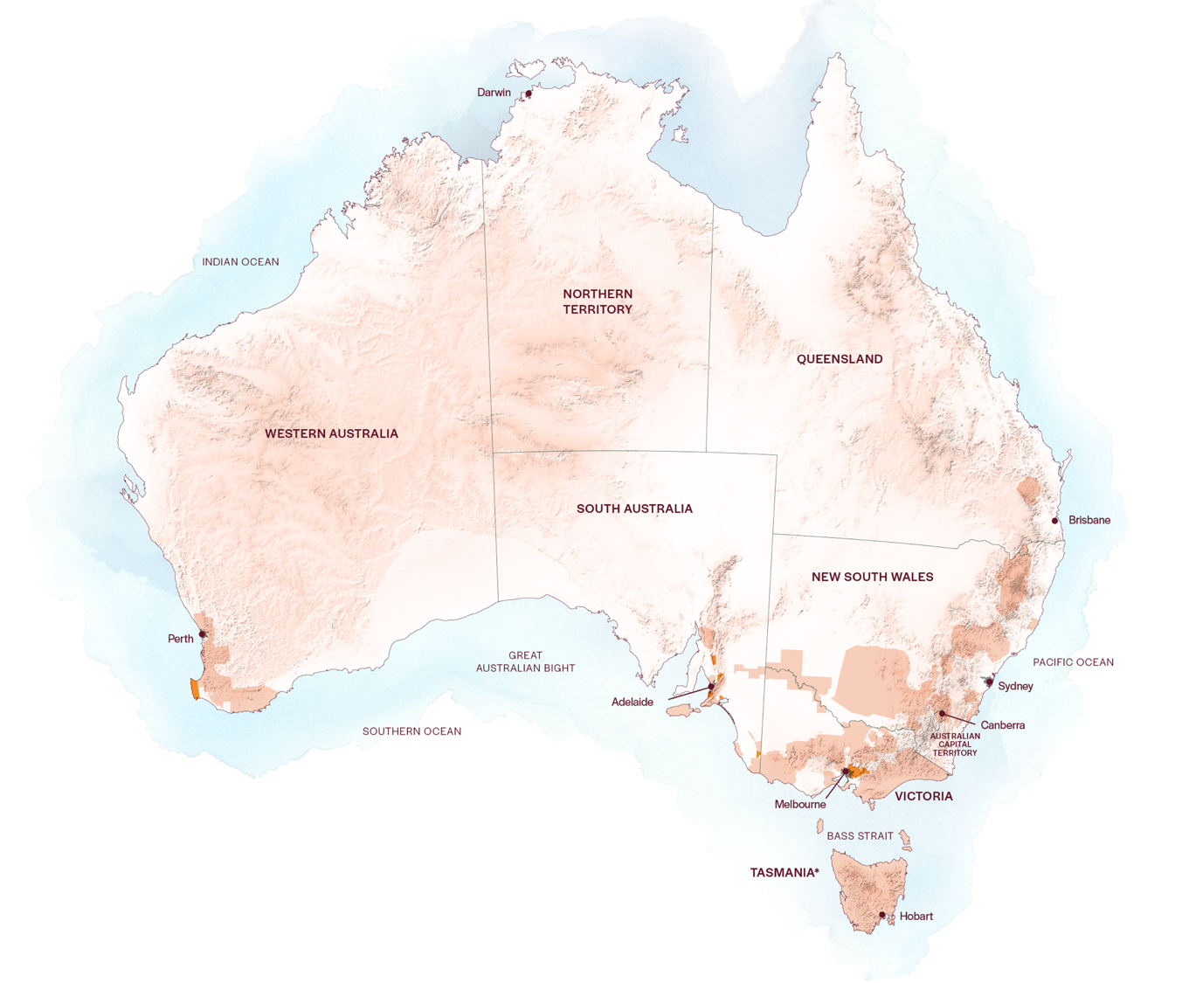
ประเทศออสเตรเลีย
คาแบร์เนต์ โซวีญง
เขตพื้นที่ที่ผลิต
แคลร์ แวลลีย์
มาร์กาเรต ริเวอร์
บารอสซา แวลลีย์
แมคลาเรน เวล
แลงฮอร์น ครีก
คูนาวาร์รา
ยาร์รา แวลลีย์
Notes:
คูนาวาร์ราและมาร์กาเรต ริเวอร์อาจเป็นเขตผลิตไวน์ที่เป็นผู้นำในเรื่องคาแบร์เนต์ โซวีญง แต่ที่อื่น ๆ ก็ผงาดขึ้นมาเป็นคู่แข่ง ซึ่งรวมถึงที่ ๆ มีอากาศเย็นอย่างยาร์รา แวลลีย์ในรัฐวิกตอเรีย
และที่ที่มีอากาศอบอุ่นอย่างแมคลาเรน เวล, แลงฮอร์น ครีก และบารอสซาในประเทศออสเตรเลียตอนใต้
+ เนื้อหาเพิ่มเติมที่ใช้ในการนำเสนอได้ : สื่อในการนำเสนอเกี่ยวกับสายพันธุ์องุ่นและข้อมูลอื่น ๆ เพิ่มเติม สามารถค้นหาได้ทีเว็บไซต์ www.australianwinediscovered.com

Slide 13
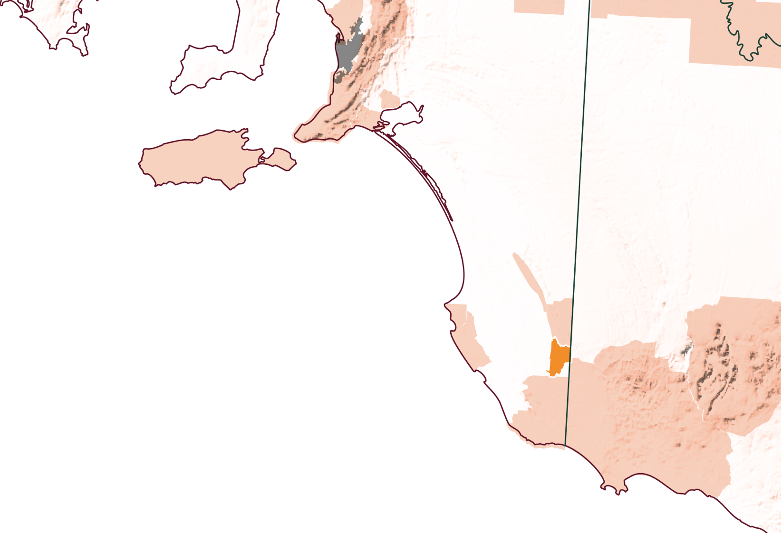
ออสเตรเลียใต้
คูนาวาร์รา

Slide 14
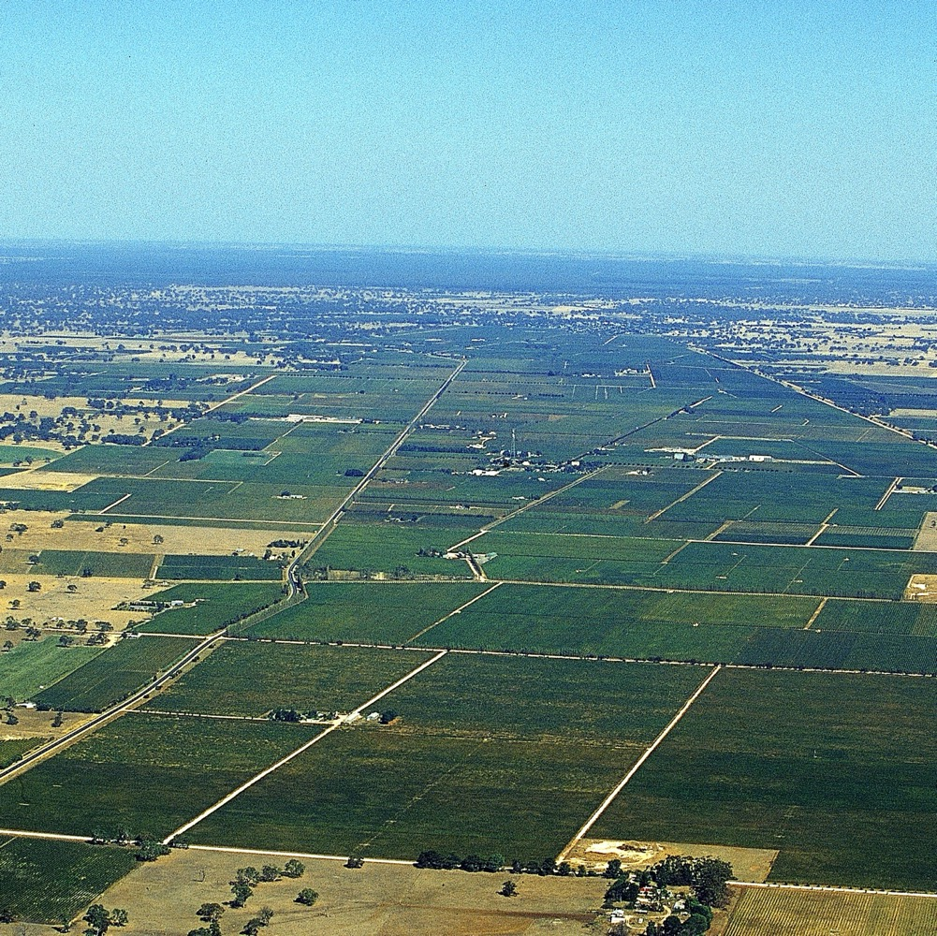
คูนาวาร์รา
อิทธิพลจากทะเล
ดินสีแดงที่มีชื่อเสียงของประเทศออสเตรเลีย
การผลิตไวน์ที่สืบทอดต่อกันมาอย่างเข้มแข็ง
คาแบร์เนต์ โซวีญงคือราชา
การเบลนด์ตามขนบประเพณี
Notes:
ประวัติความเป็นของเมืองคูนาวาร์ราด้านการเกษตรเริ่มต้นขึ้นเมื่อช่วงกลางปี 1800 ผู้มาตั้งถิ่นฐานได้สังเกตเห็นที่ราบอุดมสมบูรณ์ที่น่าจะทำฟาร์มแกะและปลูกผลไม้ได้, จอห์น ริดด็อค หนึ่งในผู้มาตั้งถิ่นฐานชาวสก๊อตแลนด์ ผู้มีนิสัยกล้าได้กล้าเสียได้ลงมือปลูกองุ่นต้นแรกที่เมืองคูนาวาร์รานี้เมื่อปี ค.ศ. 1891 ต้องขอบคุณผู้บุกเบิกอย่าง เดวิด เวนย์ และ บิล เร็ดแมน ที่ทำให้คูนาวาร์ราเป็นเขตผลิตไวน์คาแบร์เนต์ โซวีญงที่มีชื่อเสียงมากพอ ๆ กับมาร์กาเรต ริเวอร์
เมืองคูนาวาร์ราผลิตไวน์คาแบร์เนต์ โซวีญง เป็นที่รู้จักกันดีในเรื่องความเข้มข้น ไวน์แดงชนิดนี้มีความทรงพลังในเรื่องต่อไปนี้
มีลักษณะสัมผัสแบบปานกลางไปถึงหนัก
แสดงถึงผลไม้สีแดงเข้มได้อย่างชัดเจน มีกลิ่นรสอันเข้มข้นของแบล็กเคอร์แรนต์ ลูกหม่อน ลูกพลัม แบล็กเบอร์รี่และเชอร์รี่สีเข้ม และมีกลิ่นรสอันแสนคลาสสิคของสะระแหน่ ยูคาลิปตัส และผลแคสซีส
มีสารแทนนินหนักแน่นโดยไม่มีความแหลม หรือความแข็งกระด้าง
มักให้ความรู้สึกว่าไม้โอ๊กเข้ามาเป็นตัวแต่งรสที่สำคัญอย่างมาก และให้ความเป็นวานิลลาและโทสต์
ผู้ผลิตไวน์ที่เมืองคูนาวาร์ราผสมชีราซกับคาแบร์เนต์ โซวีญงมานานหลายทศวรรษแล้ว

Slide 15
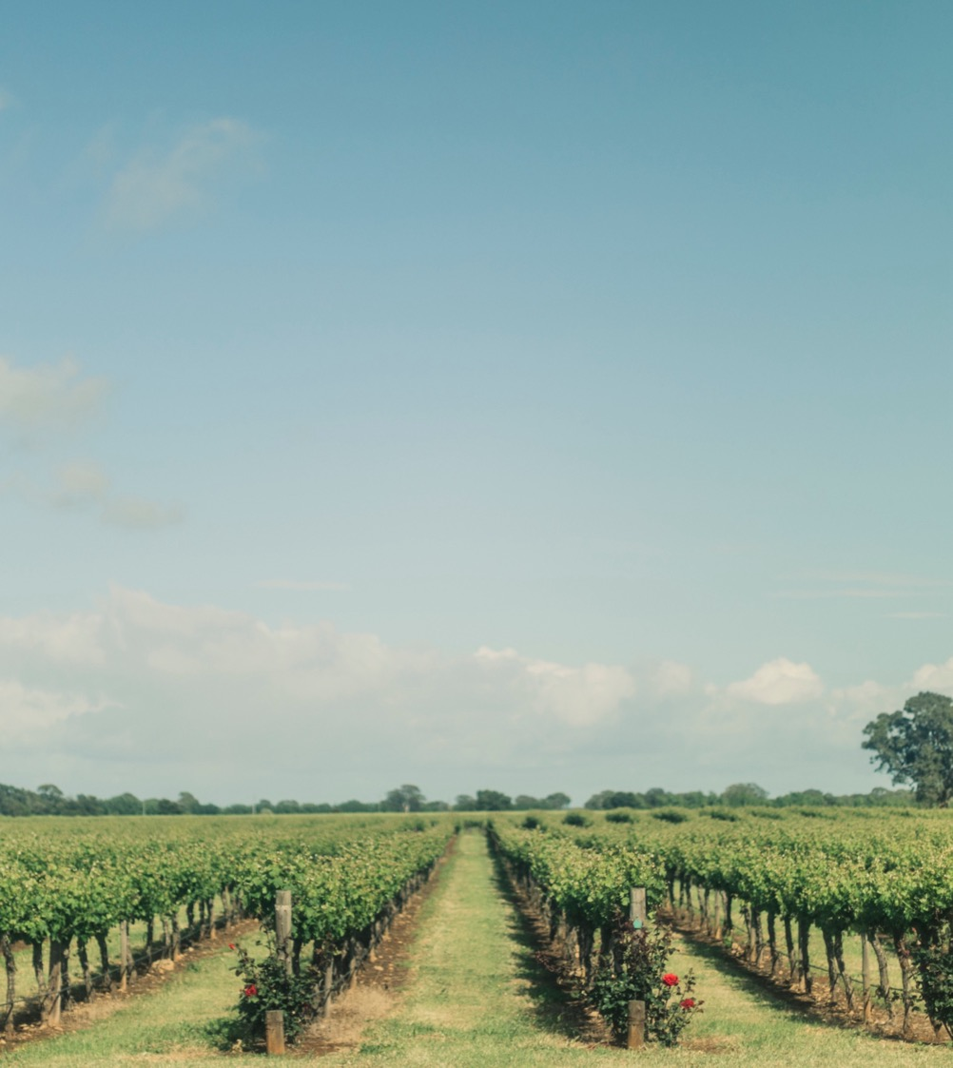
ภูมิอากาศ
ระดับความสูง
อิทธิพลจากทะเล
สูงมาก
>1,000 ม.
>3,280 ฟุต
อากาศเย็นซึ่งได้จาก
มหาสมุทรทางตอนใต้
สูง
750–999 ม.
2,460–3,279 ฟุต
คูนาวาร์รา
50 – 110 ม. (164 – 361 ฟุต)
ปานกลาง
500–749 ม.
1,640–2,459 ฟุต
ต่ำ
0–499 ม.
0–1,639 ฟุต
Notes:
เมืองคูนาวาร์ราเป็นเมืองที่ตั้งอยู่ในแผ่นดิน ห่างจากชายฝั่งออสเตรเลียออกไปประมาณ 100 กิโลเมตร (62 ไมล์) สภาพอากาศแบบเมืองที่ติดทะเลจึงครอบคลุมพื้นที่ทั่วไปในระดับปานกลาง ฤดูร้อนมีอากาศเย็นปานกลาง ทำให้องุ่นพันธุ์ต่าง ๆ ส่วนมากสุกได้ดีไปจนถึงสมบูรณ์แบบ

Slide 16
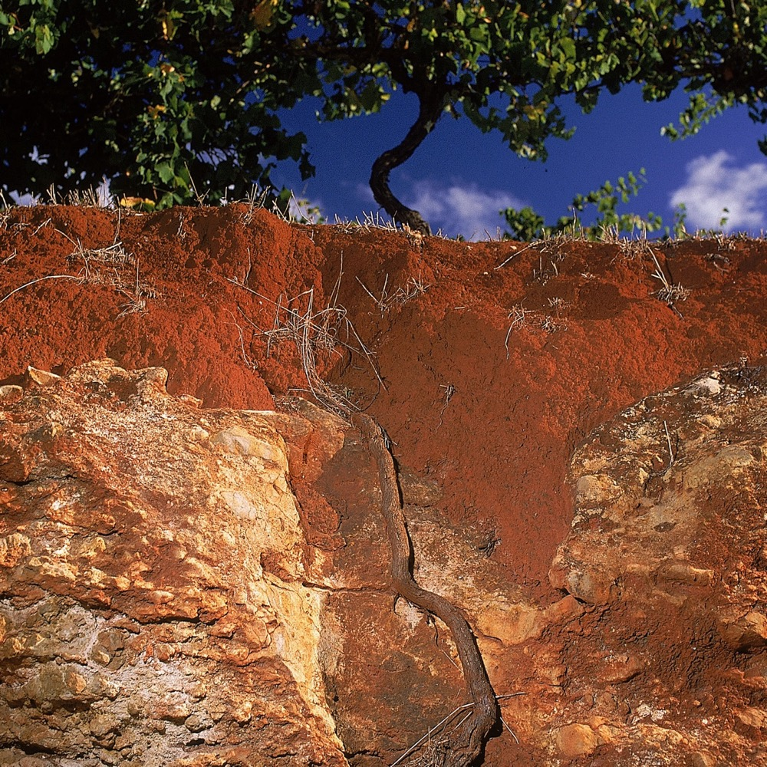
ดิน
องุ่นคาแบร์เนต์ โซวีญงประสพความสำเร็จอย่างสูง เพราะปลูกในดินสีแดงอันมีชื่อเสียงของเมืองคูนาวาร์รา ที่พื้นดินเป็นหินปูนมีหน้าดินที่ประกอบด้วยสารไออ้อนอ๊อกไซด์ทับอยู่บาง ๆ อีกที
Notes:
แม้ดินสีแดงจะไม่ใช่เป็นดินเฉพาะที่มีแค่ในเขตผลิตไวน์นี้ เมืองคูนาวาร์รามีแถบดินทีเห็นได้ชัดเจนและโดนเด่น ซึ่งเป็นส่วนพื้นดินที่มีค่าที่สุดแห่งหนึ่งต่อไวน์ออสเตรเลีย พื้นดินส่วนนี้มีทั้งดินร่วนซุยและดินร่วนที่อยู่ไม่ลึกที่เกิดจากหินปูนและอยู่ทับบนแผ่นหินปูนนั้นอีกที

Slide 17
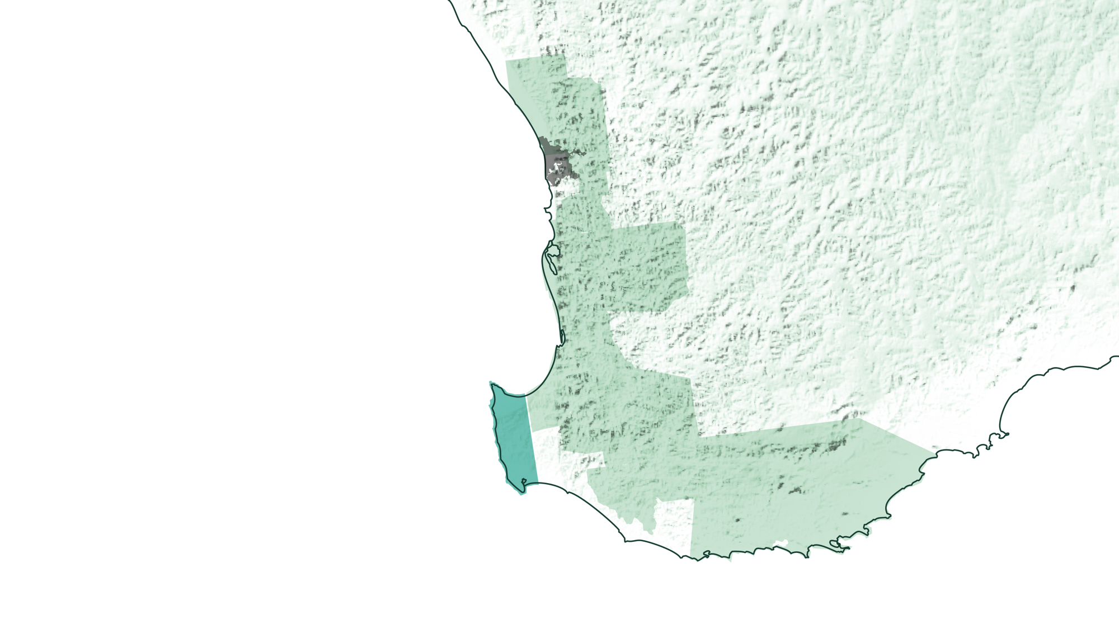
ออสเตรเลีย
ตะวันตก
มาร์กาเรต ริเวอร์

Slide 18
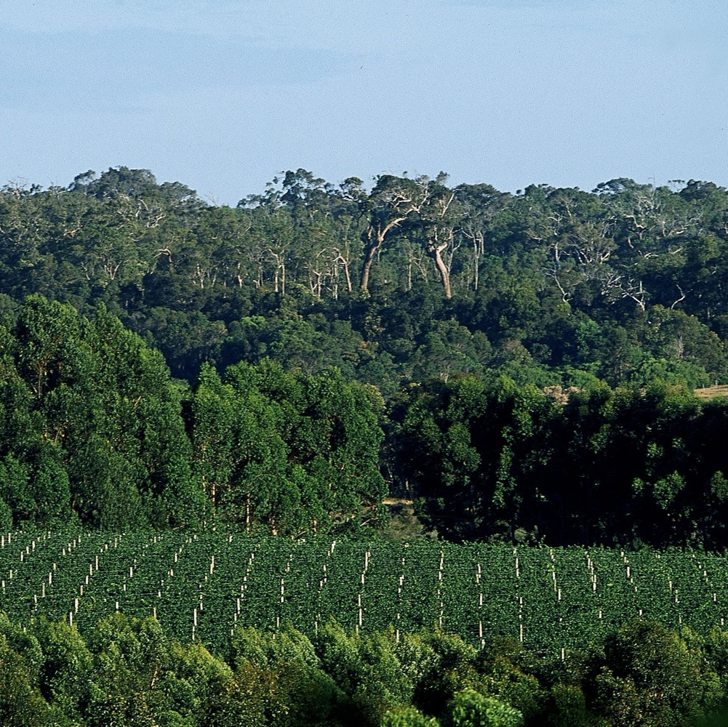
มาร์กาเรต ริเวอร์
สวรรค์แห่งอาหารเลิศรสสำหรับนักซิม
ไวน์คาแบร์เนต์ โซวีญงเป็นดั่งฮีโร่ของเขตผลิตไวน์นี้
การเบลนด์ที่โดดเด่น
ภาพลักษณ์แห่งการทดลองและนวัตกรรม
Notes:
มาร์กาเรต ริเวอร์มิได้เป็นเขตพื้นที่สำหรับปลูกองุ่นที่ใคร ๆ ใฝ่ฝันถึงตั้งแต่แรก จนกระทั่งช่วงระหว่างปี 1960 ที่ได้รับเลือกให้เป็นเขตพื้นที่ที่มีสภาวะเหมาะสมต่อการปลูกองุ่นพันธุ์คาแบร์เนต์ โซวีญงมากที่สุด
คาแบร์เนต์ โซวีญงเป็นพันธุ์องุ่นที่เปรียบเป็นฮีโร่สำหรับผู้ผลิตในแถบมาร์กาเรต ริเวอร์จำนวนมาก ลักษณะไวน์สไตล์มาร์กาเรต ริเวอร์จะมีลักษณะสัมผัส (บอดี้) ระดับปานกลางถึงหนัก แต่มีกลิ่นรสเข้มข้นกว่าและกลมกล่อมกว่าไวน์สไตล์คูนาวาร์รา ในปีที่ผลผลิตเยี่ยมยอดที่สุด จะพบว่าคาแบร์เนต์ ของมาร์กาเรต ริเวอร์มีความสมดุลในเรื่องความสุกของผลไม้ ความเป็นกรด และโครงสร้างของสารแทนนินชัดเจน ไวน์มีคุณสมบัติทางกลิ่นรสของผลไม้ประเภทบลูเบอร์รี่สีเข้มและใบกระวาน และกลิ่นของเครื่องเทศแบบแห้งที่มัดรวมเป็นช่อ ที่เรียกว่าบูเก้ การ์นิ เขตพื้นที่นี้มีชื่อเสียงในเรื่องการผลิตคาแบร์เนต์ โซวีญงแบบผสมที่ทรงพลังและหรูหรา ส่วนมากจะผสมกับแมร์โล ไวน์แบบผสมเหล่านั้นมีลักษณะสัมผัสระดับปานกลางไปถึงระดับหนัก มีคุณลักษณะกลิ่นดิน ผลแคสซีสสุก และดอกไวโอเล็ต

Slide 19

ภูมิอากาศ
ระดับความสูง
เมดิเตอร์เรเนียน
สูงมาก
>1,000 ม.
>3,280 ฟุต
ได้รับอิทธิพลสูงจากทะเล
มีมหาสมุทรโอบล้อมทั้งสามด้าน
สูง
750–999 ม.
2,460–3,279 ฟุต
มาร์กาเรต ริเวอร์
0 – 231 ม. (0 – 757 ฟุต)
ปานกลาง
500–749 ม.
1,640–2,459 ฟุต
ต่ำ
0–499 ม.
0–1,639 ฟุต

Slide 20
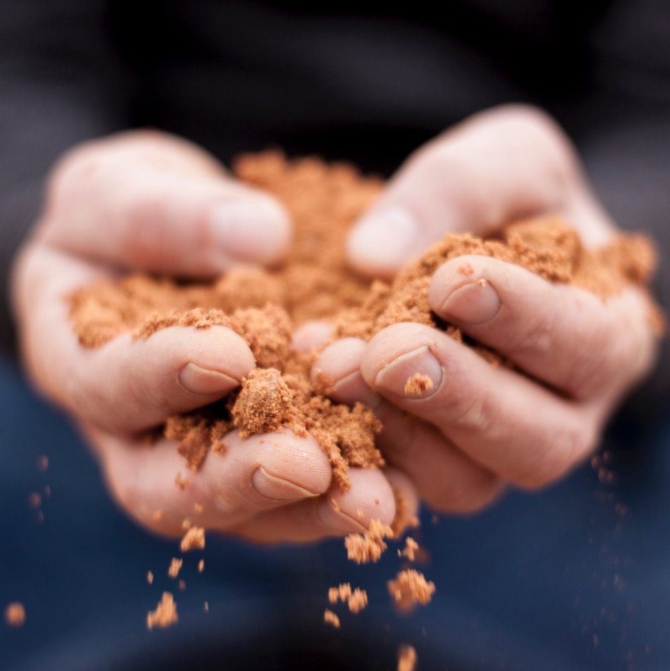
ดิน
ดินที่มาร์กาเรต ริเวอร์เป็นดินร่วนปนกรวด ส่วนใหญ่มีหินแกรนิตและหินไนส์อยู่ข้างใต้ มีความสามารถในการอุ้มน้ำระดับต่ำ
Notes:
องุ่นคาแบร์เนต์ โซวีญงเจริญเติบโตในดินหลากหลายประเภท แต่โดยทั่วไปเจริญเติบโตได้ดีในดินที่มีกรวด ระบายน้ำได้ดี ช่วยซึมซับความร้อนและกระจายความร้อนนั้นให้กับลำต้นและช่วยให้ผลองุ่นสุก
ประเด็นแนะนำเพื่อใช้ในการอภิปราย :
คูนาวาร์ราและมาร์กาเรต ริเวอร์เป็นสองเขตผลิตไวน์ที่เป็นผู้นำการปลูกองุ่นคาแบร์เนต์ โซวีญงของประเทศออสเตรเลีย ทั้งสองเขตผลิตไวน์มีสิ่งใดที่เหมือนกัน? สิ่งใดต่างกัน? มีผลต่อไวน์ที่ผลิตอย่างไรบ้าง?

Slide 21

วิกตอเรีย
ยาร์รา แวลลีย์

Slide 22

ยาร์รา แวลลีย์
เขตปลูกไวน์สำคัญแห่งแรกของวิกตอเรีย
มีสไตล์ของความเป็นไวน์จากเขตอากาศเย็น
สวรรค์แห่งอาหารและไวน์ และสถานที่ท่องเที่ยวยอดนิยม
Notes:
ยาร์รา แวลลีย์เป็นเขตพื้นที่อากาศเย็นที่สำคัญแห่งหนึ่งของประเทศออสเตรเลีย ผลิตไวน์คลาสสิคหลากสไตล์จากองุ่นหลากสายพันธุ์ ซึ่งมีคาแบร์เนต์ โซวีญงอยู่ในนั้น ตัวอย่างของคาแบร์เนต์ โซวีญงที่ดีที่สุดจะให้กลิ่นหอมและความหรูหรา ที่หาได้ยากในไวน์แดงที่มีลักษณะสัมผัสหนัก ที่มาจากเขตผลิตไวน์ที่มีอากาศอุ่นกว่าของประเทศออสเตรเลีย ไวน์ของยาร์รา แวลลีย์สามารถจะเก็บได้นาน 10 ถึง 20 ปี หรือมากกว่านั้น ถ้ามีห้องเก็บไวน์ที่มีประสิทธิภาพสูง
ที่ยาร์รา แวลลีย์นี้ ผู้ผลิตไวน์มักผสมองุ่นคาแบร์เนต์ โซวีญงกับคาแบร์เนต์ ฟรองและเพิ่มแมร์โลเข้าไปอีกในปริมาณเล็กน้อย ไวน์ที่มีคาแบร์เนต์เป็นพื้นฐานจะให้ลักษณะกลิ่นรสของผลเคอร์แรนต์สีดำ ผลเบอร์รี่สีเข้ม และคุณลักษณะของผักและใบผัก เช่น สมุนไพร มะเขือเทศ พริกหวาน และมะกอก อีกทั้งยังให้กลิ่นไม้จาง ๆ จากการบ่มในถังไม้โอ๊ก ไวน์ที่อายุน้อยกว่าจะให้คุณลักษณะเครื่องเทศและวานิลลา ในขณะที่ไวน์อายุมากกว่าจะให้ความเป็นไม้ซีดาร์และหนังสัตว์

Slide 23

ภูมิอากาศ
ระดับความสูง
แบบภาคพื้นทวีป
สูงมาก
>1,000 ม.
>3,280 ฟุต
ได้รับอิทธิพลจากทะเล
เมดิเตอร์เรเนียน
สูง
750–999 ม.
2,460–3,279 ฟุต
ยาร์รา แวลลีย์
30 – 400 ม. (98 – 1,312 ฟุต)
ปานกลาง
500–749 ม.
1,640–2,459 ฟุต
ต่ำ
0–499 ม.
0–1,639 ฟุต

Slide 24

ดิน
ทางตอนเหนือของยาร์รา แวลลีย์ หน้าดินเป็นดินสีเทาจนถึงสีเทาปนน้ำตาล ลักษณะดินมีตั้งแต่ดินร่วนปนทรายไปจนดินร่วนซุย ดินชั้นกลางมีส่วนผสมของดินเหนียวสีน้ำตาลแดง มักมีหินผสมอยู่ ส่วนทางตอนใต้ของหุบเขา มีดินหลักอีกประเภท เป็นดินภูเขาไฟสีแดง อุดมสมบูรณ์มากและอยู่ลึกลงไป

Slide 25
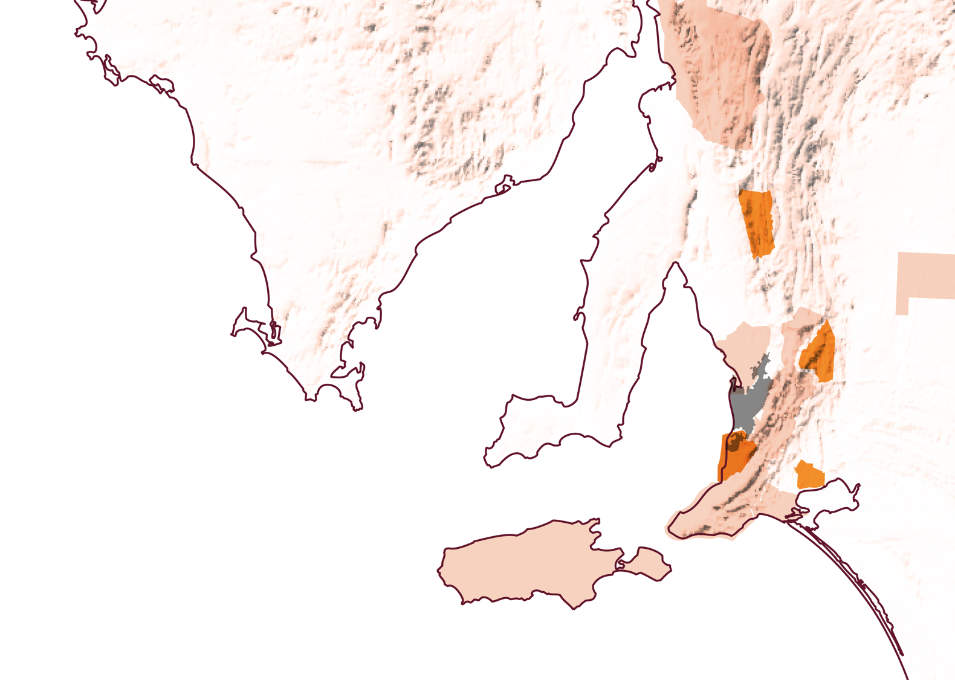
ดีที่สุดของส่วนที่เหลือ
แคลร์ แวลลีย์
อีเดน แวลลีย์
แมคลาเรน เวล
แลงฮอร์น ครีก
Notes:
แมคลาเรน เวล มีสภาพภูมิอากาศปานกลางถึงอุ่นเพราะได้รับอิทธิพลจากทะเล จึงสามารถผลิตไวน์ที่มีความเข้มข้น มีลักษณะสัมผัสหนัก ให้ความรู้สึกถึงผลไม้สีเข้มและแน่น มีสารแทนนินที่ให้ความรู้สึกถึงปูน และยังมีช็อกโกแล็ตสีเข้ม สะระแหน่ และไม้ซีดาร์จาง ๆ ไวน์ของที่นี่จะเก็บไว้นาน ๆ ได้ดี โดยเฉพาะเก็บไวน์ไว้นานหลายปี โดยเฉพาะไวน์ที่ผลิตจากองุ่นที่ปลูกในปีที่มีอากาศเย็น
แลงฮอร์น ครีกผลิตคาแบร์เนต์ โซวีญงรสชาติดี เข้มข้นและมีลักษณะสัมผัสหนัก มีสารแทนนินไม่หนักมาก ให้กลิ่นรสของผลไม้สีดำที่สุกแล้ว ไวน์ที่เป็นสไตล์เอกลักษณ์ของแลงฮอร์น ครีกคือการเบลนด์ชีราซของออสเตรเลียกับคาแบร์เนต์
ในอีเดน แวลลีย์ คาแบร์เนต์ โซวีญงคุณภาพสูงจะโด่งดังเรื่องกลิ่นรสผลไม้ โดยเฉพาะผลแคสซีสสุกจะเด่นชัดอย่างสมบูรณ์แบบ ทำให้ไวน์ของที่นี่ตรงกันข้ามจากไวน์จากที่อื่นที่อากาศเย็นกว่าและอยู่บนที่สูงกว่า โดยไวน์ของอีเดน แวลลีย์จะหรูหรากว่า เจือคุณลักษณะกลิ่นรสของใบไม้สีเขียวและเบอร์รี่สีเข้ม
ที่แคลร์ แวลลีย์ เราจะได้เจอคาแบร์เนต์ โซวีญงที่ได้จากคุณลักษณะของผลไม้สุกสีเข้มที่เข้มข้นกว่า และทรงพลังและฉ่ำรสกว่าคาแบร์เนต์จากที่อื่นที่อากาศเย็นคล้ายกัน ผู้ผลิตไวน์ที่แคลร์ แวลลีย์มักผสมคาแบร์เนต์กับชีราซ หรือบางทีก็มัลเบ็ค
ด้วยอีกเล็กน้อย

Slide 26

คาแบร์เนต์ โซวีญง
คุณลักษณะ และข้อมูลโดยรวมเรื่องกลิ่นรส
กลิ่นรสโอ๊ก
เจือกลิ่นรสโทสต์หรือวานิลลา
สี
คาแบร์เนต์ โซวิญง
เบา
ปานกลาง
หนัก
น้ำหนักน้ำไวน์
(บอดี้)
ไม่หวาน
หวานปานกลาง
หวาน
ความหวาน
CABERNET SAUVIGNON
กลิ่นรส
เชอร์รี่ดำ
แบล็กเคอร์แรนต์
สะระแหน่
ยูคาลิปตัส
พริกหวาน
ผลแคสซีส
ต่ำ
ปานกลาง
สูง
ความฝาด (แทนนิน)
ความเปรี้ยว (แอซิดิตี้)
8%
13.5% – 15.5%
17%
แอลกอฮอล์
Notes:
ช่วงนี้เป็นช่วงเวลาเหมาะสมให้ทุกคนได้ลิ้มรสไวน์ต่าง ๆ ที่คัดสรรมาให้ชิมและอภิปราย

Slide 27

การจับคู่ไวน์กับอาหาร
เนื้อมีมันแทรก
เช่น ซี่โครงแกะ
เนื้อส่วนต่างๆ
เช่น ซี่โครง และริบอาย
CABERNET
SAUVIGNON
สตูเนื้อ
อกเป็ด

Slide 28

คาแบร์เนต์ โซวีญง
เพชรน้ำงามผ่านการเจียระไนอย่างดีจากออสเตรเลีย

Slide 29
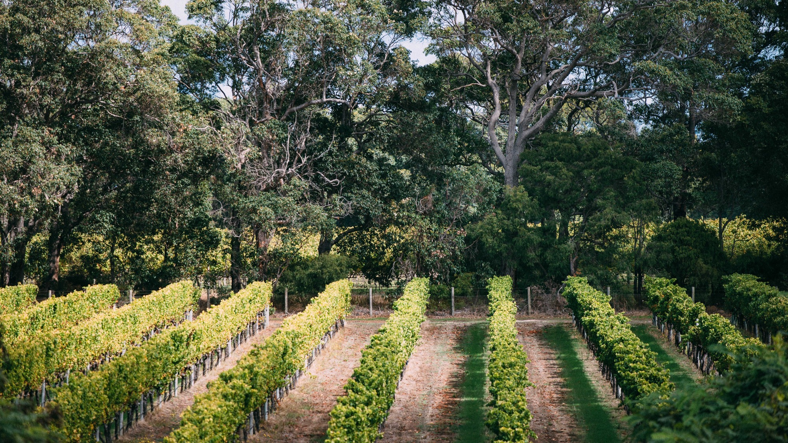
ขอบคุณ
Notes:
หากต้องการเรื่องราวนำเสนอพร้อมเครื่องมือและทรัพยากรข้อมูล สามารถศึกษาค้นคว้าได้ที่เว็บไซต์ www.australianwinediscovered.com
หรือหากมีคำถาม สามารถติดต่อทางอีเมล์ได้ที่ discovered@wineaustralia.com

